Slide 1
Первичные черные дыры как источники гамма-излучения
Васильева Е.В.
Б22-102
Научный руководитель: Кириллов А.А.
Москва, 2026

Slide 2
Введение
Цель:
Получение теоретического спектра энергии фотонов, излучаемых кластером первичных черных дыр, а также постановка ограничений на параметры модели.
Актуальность:
Сравнение теоретического спектра излучения первичных черных дыр с данными гамма-телескопов (Fermi-LAT, EGRET) позволяет получить новые наблюдательные ограничения на параметры модели ПЧД. Полученные результаты важны для понимания природы диффузного гамма-фона и сужения круга возможных кандидатов на роль тёмной материи.

Slide 3
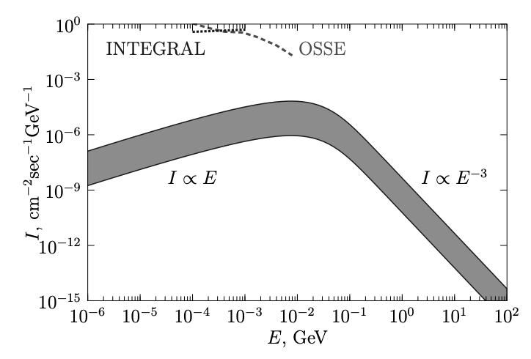
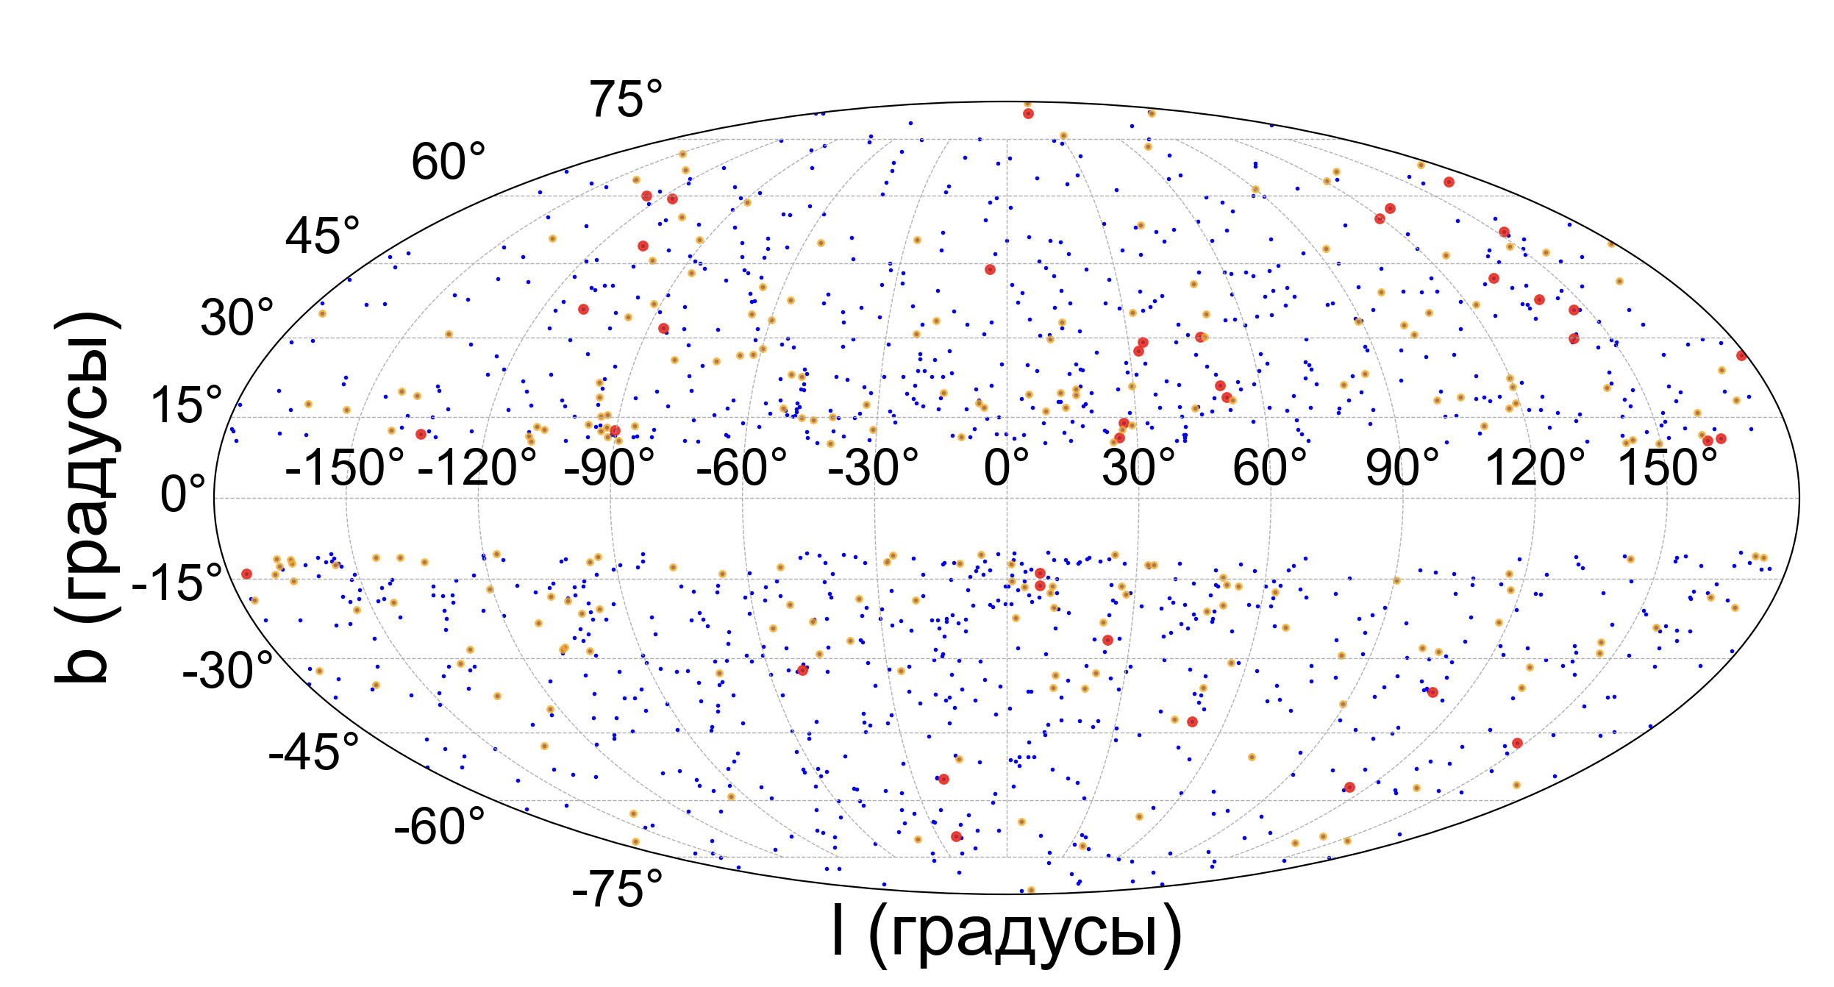
Спектральный индекс излучения фотонов ПЧД
Ожидаемый спектр энергии фотонов от кластеров ПЧД [Belotsky et al., Grav. Cosmol. 20, 47 (2014)]
Кандидаты в кластеры ПЧД среди данных Fermi-LAT
Предсказывается малое количество точечных гамма-источников -> остальные должны давать вклад в диффузный гамма-фон

Slide 4
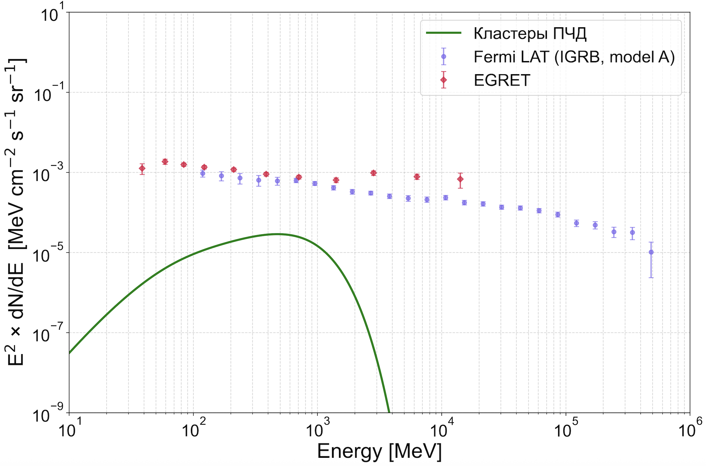
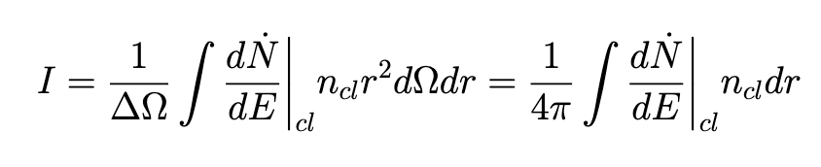
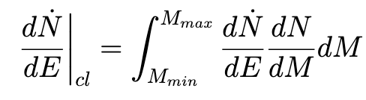
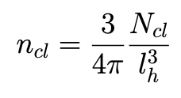
Сравнение полученного спектра с наблюдательными данными

Slide 5
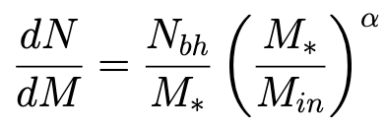
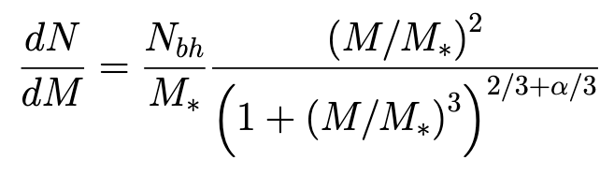

Получение массового спектра
ПЧД в составе кластеров в момент своего образования имели массовое распределение вида[Belotsky et al., Grav. Cosmol. 20, 47 (2014)]:
За счет испарения Хокинга

Slide 6
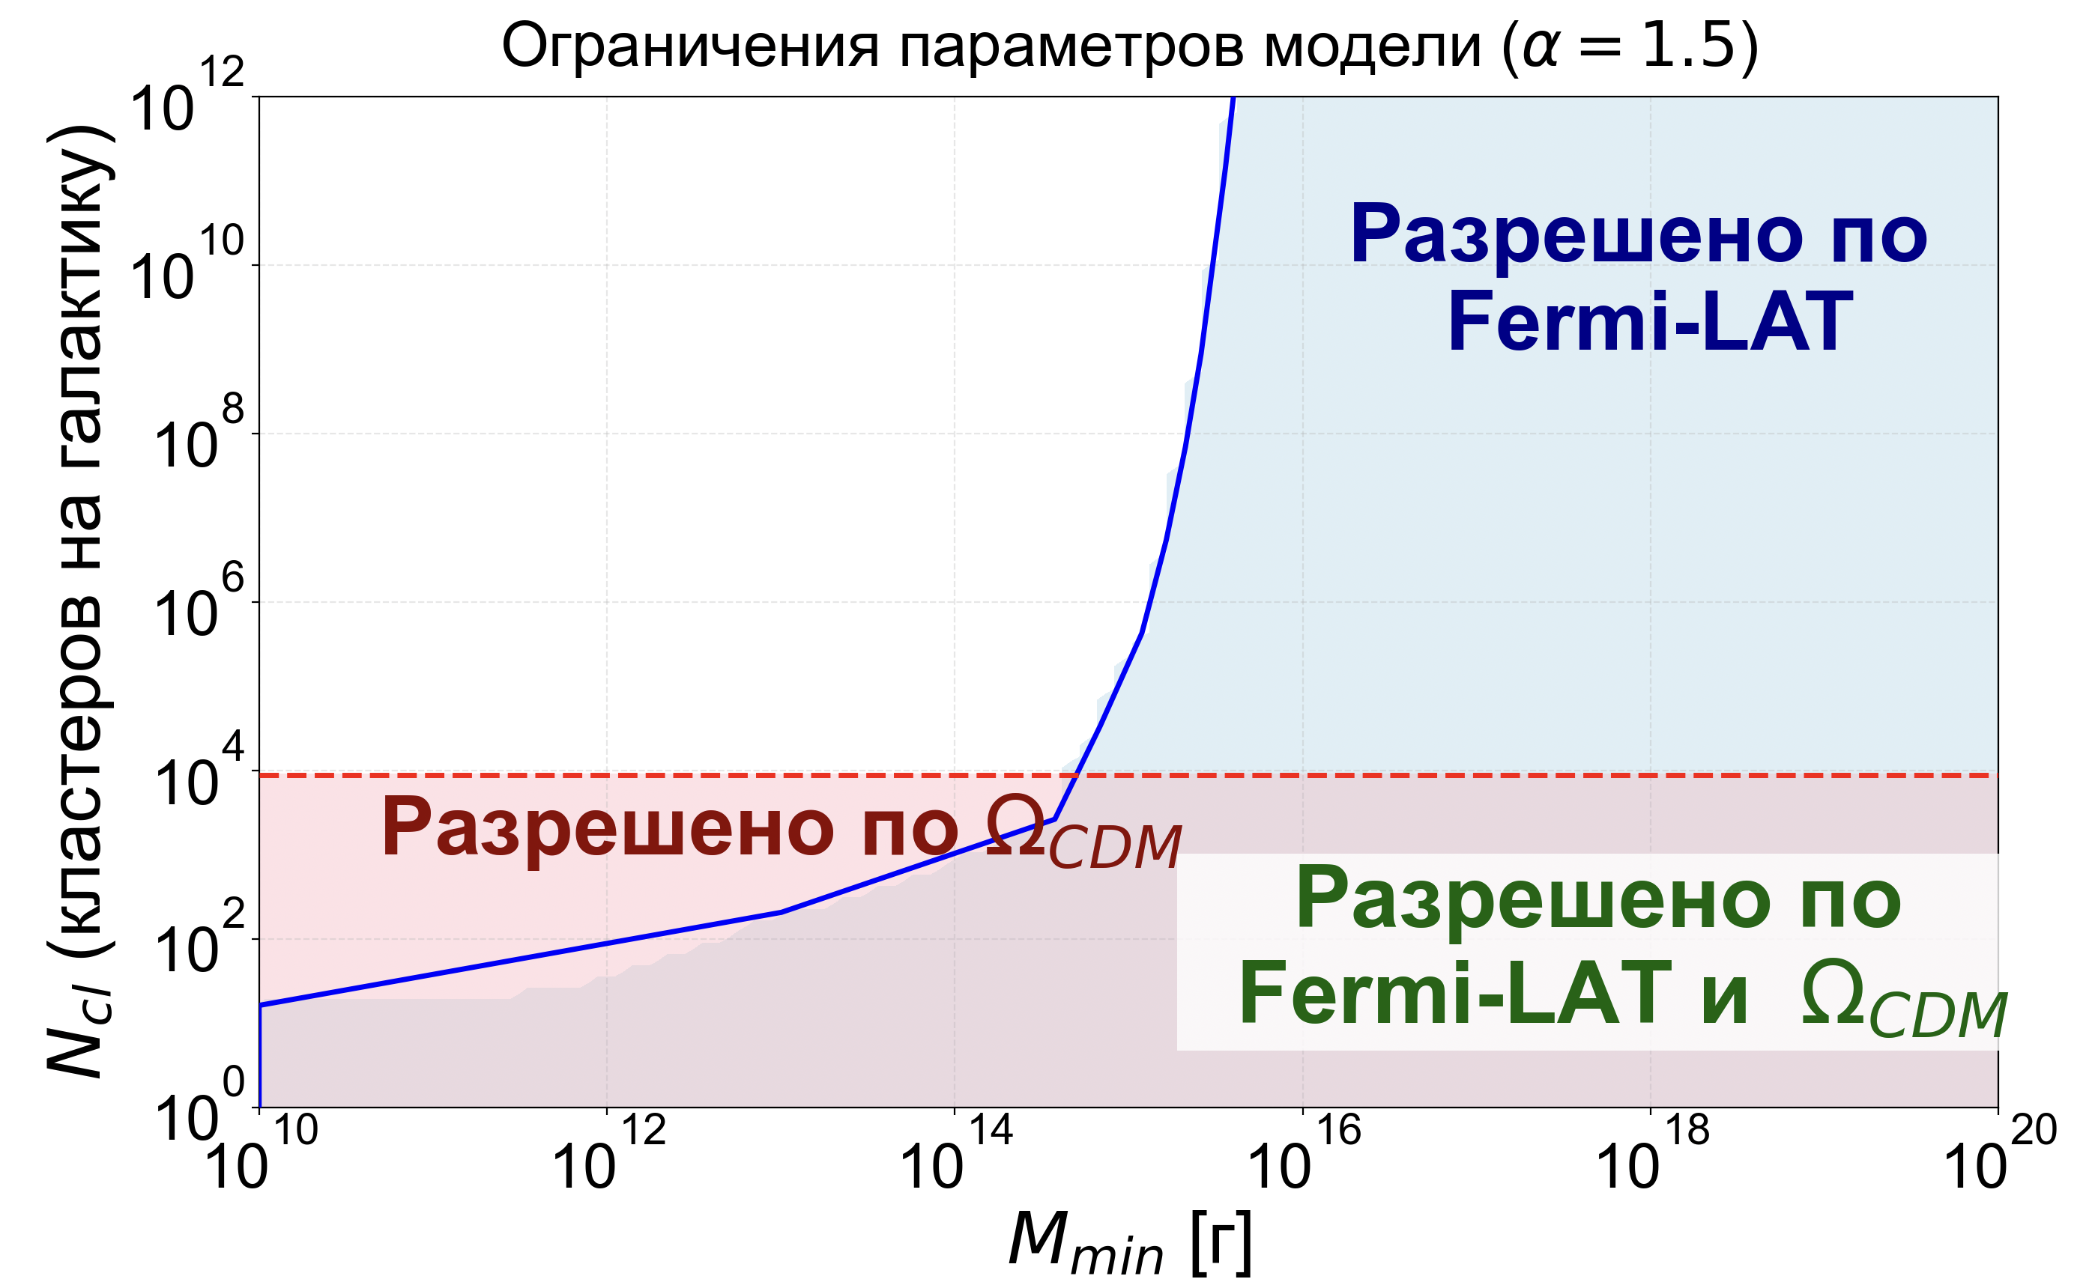
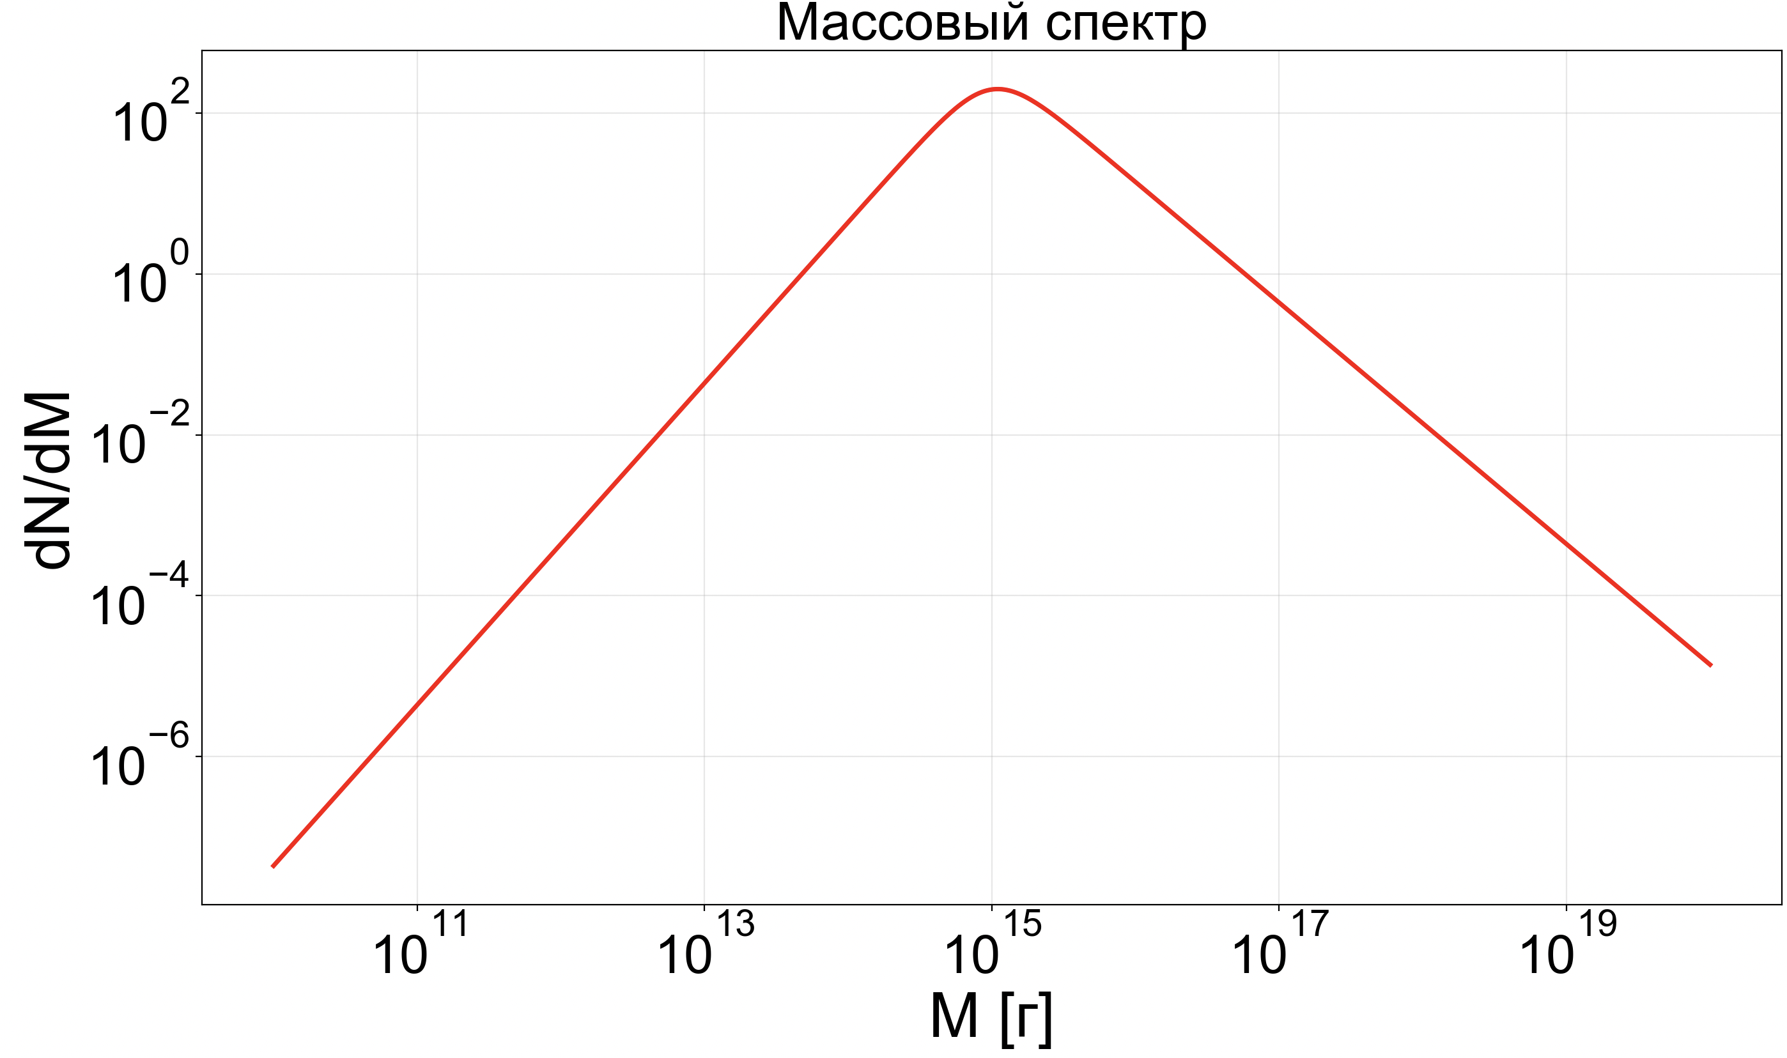
Постановка ограничений на параметры модели

Slide 7
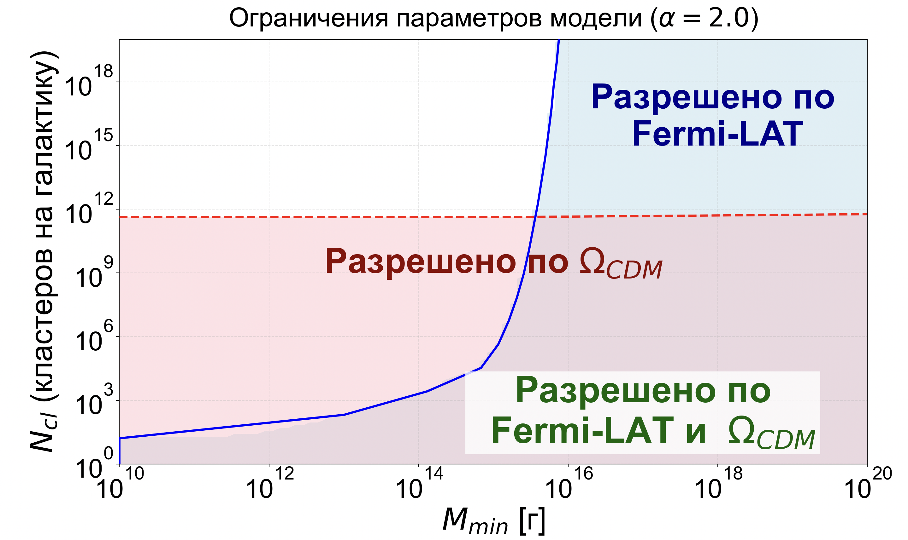
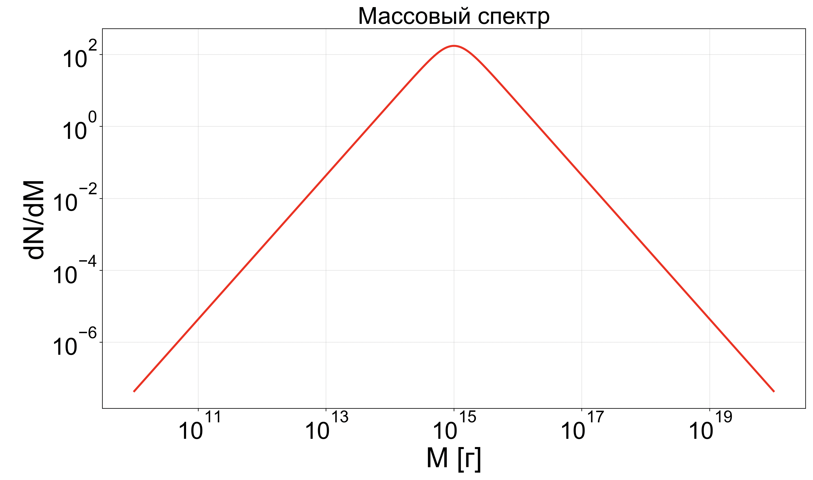
Постановка ограничений на параметры модели

Slide 8
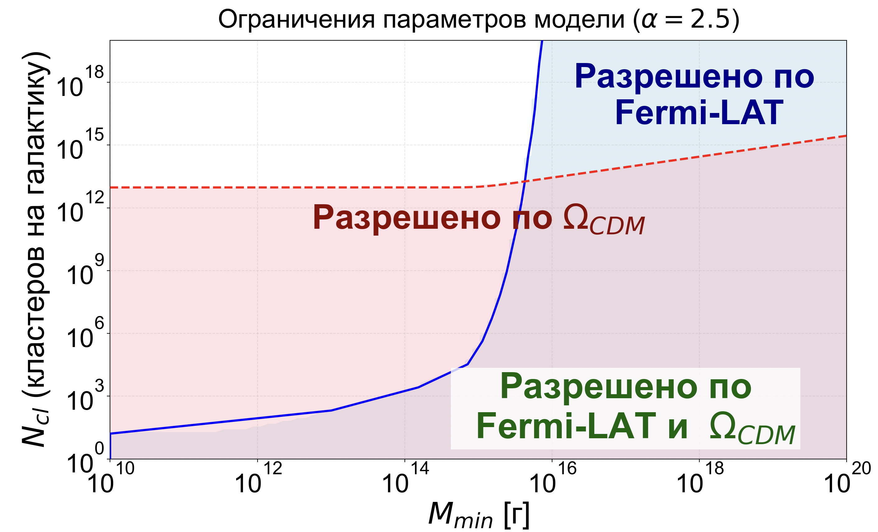
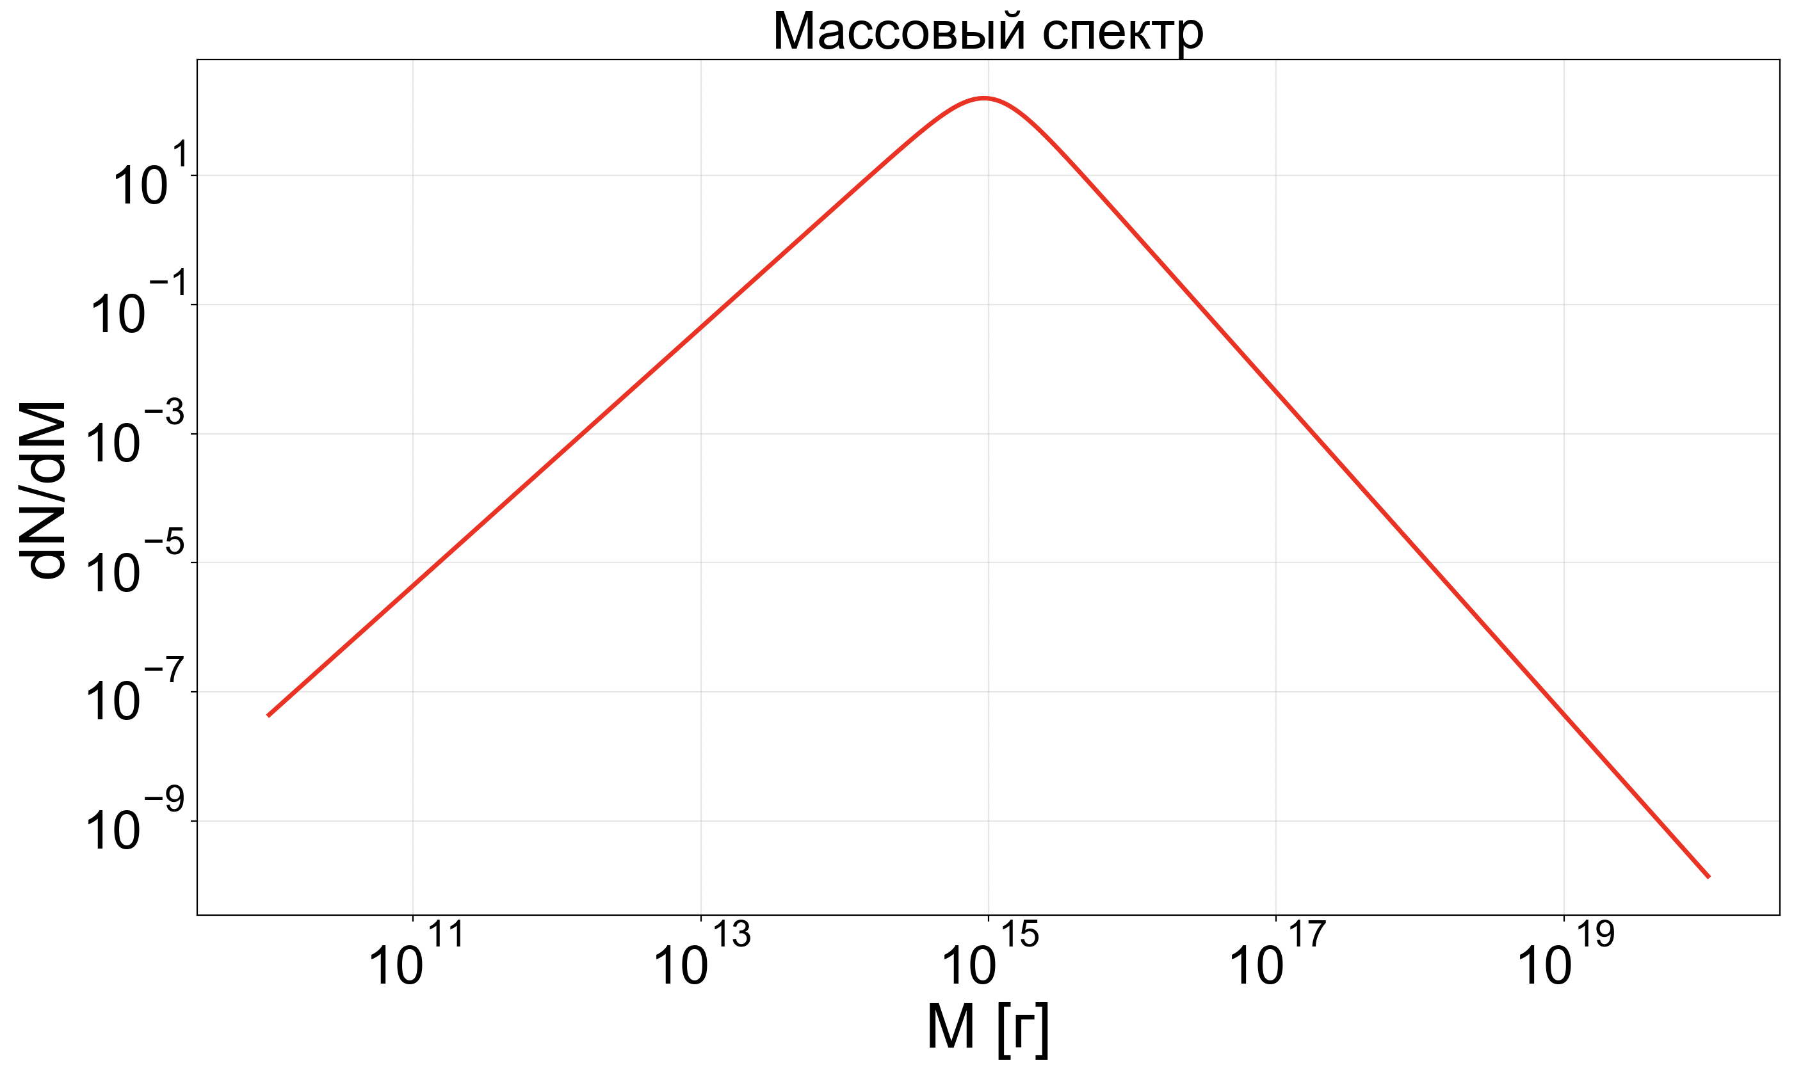
Постановка ограничений на параметры модели

Slide 9
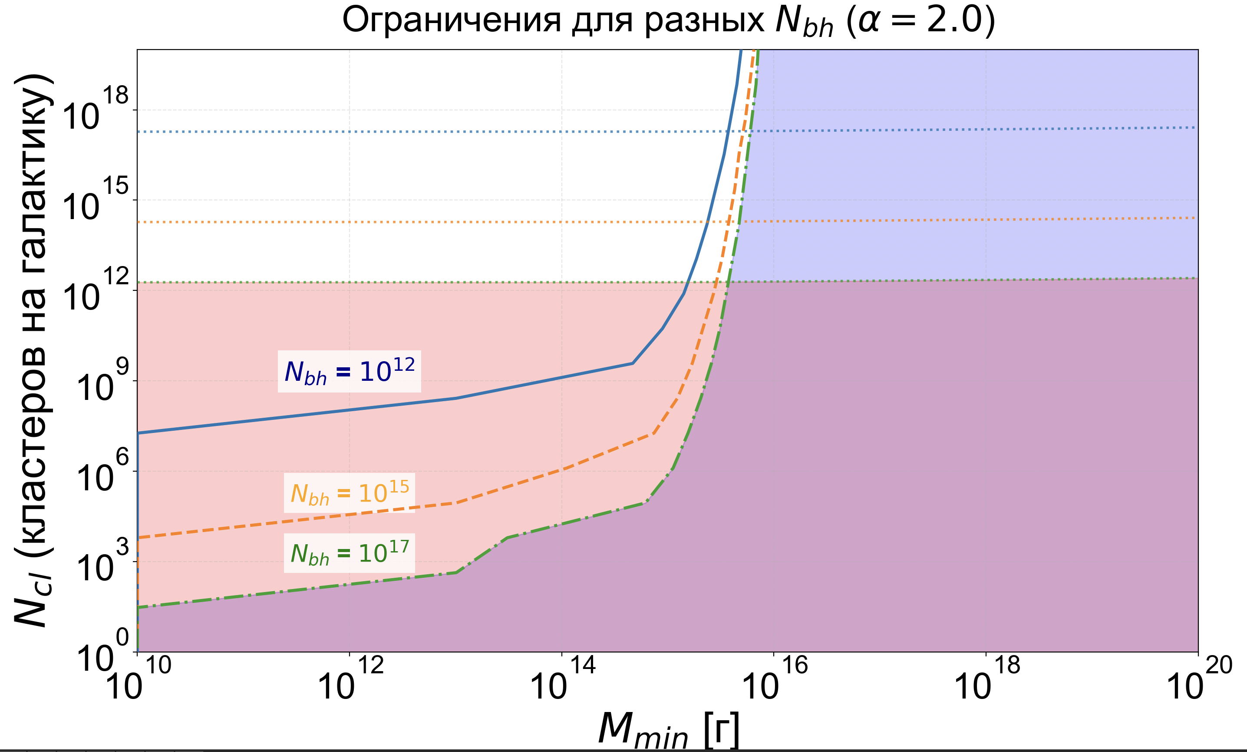
Постановка ограничений на параметры модели

Slide 10
Заключение
Получены ограничения на параметры модели по плотности и по вкладу в диффузный гамма-фон.
К диплому планируется учесть возможность предсказания точечных источников в данной модели.

Slide 11
Спасибо за внимание!
Москва, 2026

Slide 12
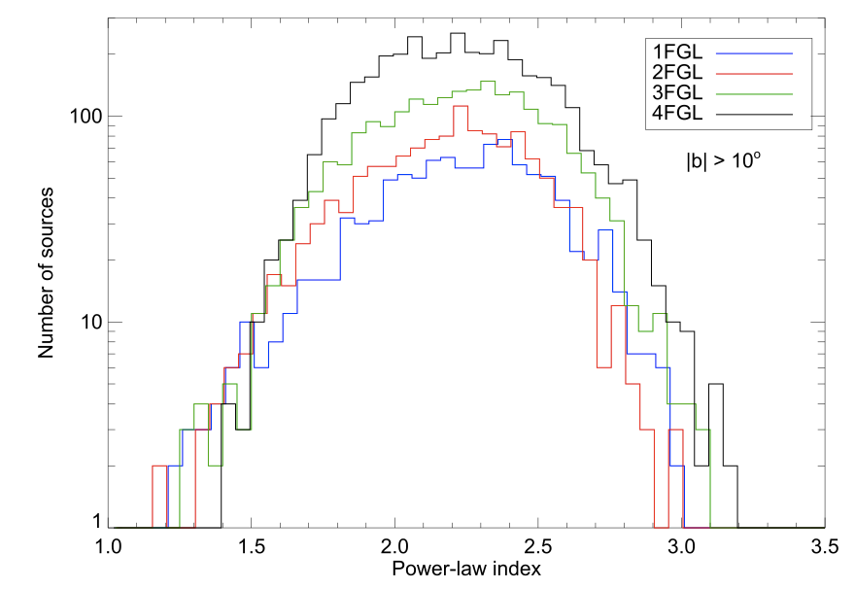
Распределение спектрального индекса
для источников в каталогах Fermi-LAT
Для каталога 4FGL средний спектральный индекс источников Γ4FGL = 2.2 ± 0.3.

Slide 13
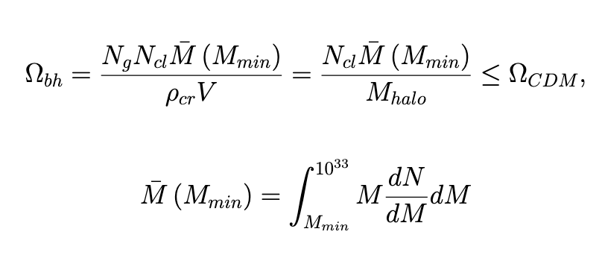
Ограничение на Ωbh

